Slide 1







KHỞI ĐỘNG
Nhanh mắt–Đoán hình
Hoạt động: 6 nhóm
Chuẩn bị bảng nhóm, bút lông
Nhìn hình→đoán nội dung và quốc gia→ ghi vào bảng nhóm
Thời gian: 15giây/hình
Nhóm đúng nhiều nhất → chiến thắng

Slide 2
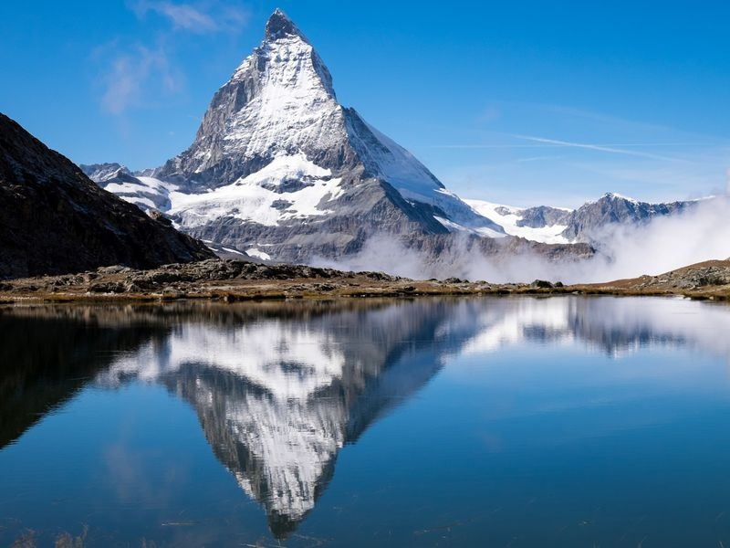
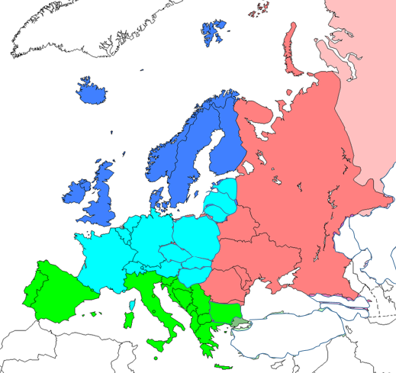

CHƯƠNG 1: CHÂU ÂU
Bài 1:
VỊ TRÍ ĐỊA LÍ, ĐẶC ĐIỂM
TỰ NHIÊN CHÂU ÂU

Slide 3

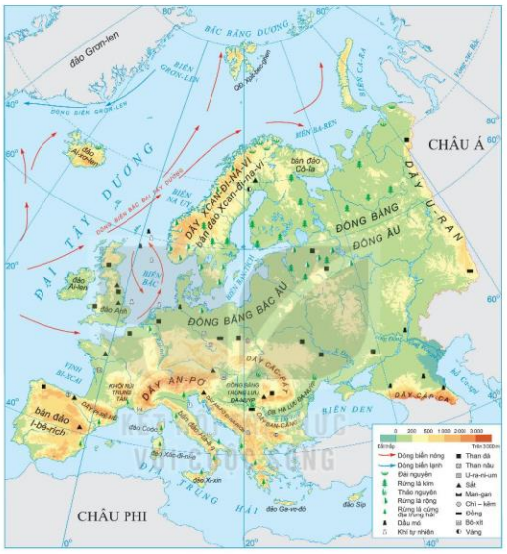

2. ĐẶC ĐIỂM TỰ NHIÊN
Hoạt động: 4 nhóm
Chuẩn bị giấy A0, bút màu
Đọc thông tin SGK, tìm hiểu về tự nhiên châu Âu
Thời gian: 5 phút
Nhiệm vụ:
1
2
3
4
Địa hình
Khí hậu
Sông ngòi
Đới thiên nhiên
Bản đồ tự nhiên châu Âu

Slide 4

2. ĐẶC ĐIỂM TỰ NHIÊN
NHÓM 1: Địa hình
NHÓM 2: Khí hậu
- Dạng địa hình chính: ………………
- Phân hóa từ: …………………….…
+ Phía đông: ………………………….
+ Đới KH cận và cận cực: …………….
+ Bắc và trung tâm: ………………….
+ Đới KH ôn đới: …………………….
+ Phía nam: ………………………..…
+ Đới KH cận nhiệt: …………………
NHÓM 3: Sông ngòi
NHÓM 4: Đới thiên nhiên
- Các sông chính: ……………………
+ Đới lạnh: …………………….
+ Mạng lưới, lượng nước: ………….
+ Đới ôn hòa: ………………….
+ Nguồn cấp nước: ………………….
+ Đới ôn hòa: ………………….
+ Hệ thống kênh đào: ……….………

Slide 5





NỘI DUNG CHÍNH
Địa hình
Dạng địa hình chính: đồng bằng và miền núi
+ Tây sang đông: Đồng bằng chiếm 2/3 diện tích
ĐB: Bắc Âu, Đông Âu, sông Đa-nuýp,…
+ Phía Bắc và trung tâm: Núi già (độ cao trung bình hoặc thấp)
Dãy: Xcan-đi-na-vi, Uran,…
+ Phía Nam: Núi trẻ (dưới 2000m)
Dãy: An-pơ (cao nhất – 4000m), Các-pát, Ban-căng,…
Bản đồ tự nhiên châu Âu

Slide 6
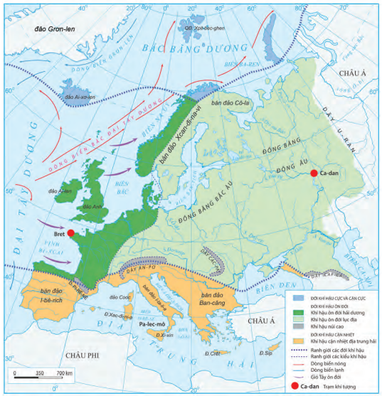


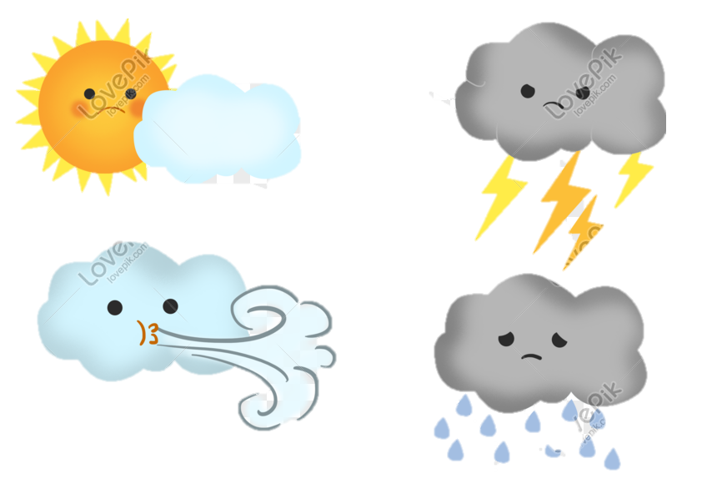

NỘI DUNG CHÍNH
Khí hậu
- Phân hóa từ Bắc – Nam, Đông – Tây:
+ Đới KH cận và cận cực: giá lạnh, ít mưa.
+ Đới KH ôn đới: ÔĐ hải dương: đông ấm, hạ mát, mưa quanh năm. ÔĐ lục địa: đông lạnh khô, hạ nóng ẩm.
+ Đới KH cận nhiệt: kiểu cận nhiệt Địa Trung Hải: đông ấm, mưa nhiều. Hạ nóng khô.
+ Vùng núi: phân hóa theo độ cao.
Lược đồ khí hậu châu Âu

Slide 7




NỘI DUNG CHÍNH
Sông ngòi
+ Mật độ sông ngòi dày đặc
+ Các sông quan trọng:
Đa-nuyp, Rai-nơ và Von-ga
+ Lượng nước dồi dào, chế độ nước phong phú
+ Nguồn cấp nước: mưa, băng tuyết tan
+ Hệ thống kênh đào phát triển → giao thông đường sông thuận lợi.
Bản đồ tự nhiên châu Âu

Slide 8


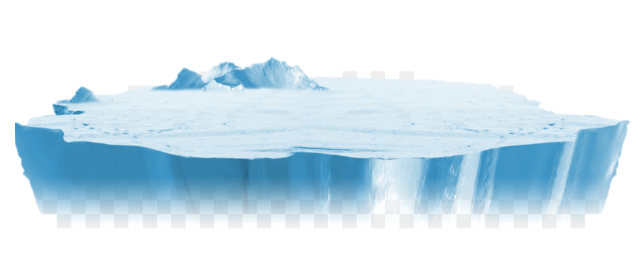





NỘI DUNG CHÍNH
Đới thiên nhiên
Đới lạnh
Đới ôn hòa
- Chiếm phần nhỏ phía Bắc
- Chiếm phần lớn diện tích
- Khí hậu cực và cận cực
- Khí hậu ôn đới, cận nhiệt:
- Giá lạnh, tuyết bao phủ
+ Phía bắc: lạnh, ẩm ướt, rừng lá kim
+ Phía tây: đông ấm, hạ mát, mưa nhiều → rừng lá rộng.
- Sinh vật ưa lạnh, nghèo nàn (rêu, địa y, cây bụi,…)
+ Sâu nội địa: đông lạnh, hạ nóng, mưa giảm → rừng hỗn hợp.
+ Phía đông nam (khí hậu lục địa): mưa ít → thảo nguyên ôn đới.
+ Phía nam: khí hậu cận nhiệt địa trung hải → rừng và cây bụi lá cứng.
➔ Thiên nhiên thay đổi theo sự thay đổi của nhiệt độ và lượng mưa.

Slide 9





LUYỆN TẬP
TRÒ CHƠI
TÌM TỪ KHÓA
Hoạt động: Cá nhân
Chuẩn bị giấy note bút
Ghi số thứ tự từ 1 → 10 vào giấy note
Tìm các từ khóa đúng điền vào chỗ chấm tương ứng với các số
3 HS nhanh và đúng nhất → chiến thắng

Slide 10

9
rừng lá cứng
5
kênh đào
7
rừng lá rộng
2
dãy U-ran
8
rừng lá kim
6
đồng bằng
Tìm từ khóa đúng điền vào chỗ chấm
1
ôn đới
10
nhiệt độ và lượng mưa
3
dồi dào
4
Von-ga, Rai-nơ, Đa-nuýp
- 1. Đại bộ phận có khí hậu …………
- 6. Địa hình chủ yếu là………………
- 2. Ranh giới với châu Á là................
- 7. Ven biển Tây Âu có………….…..
- 3. Lượng nước sông …………………
- 8. Sâu trong lục địa có……………...
- 4. Các sông lớn:……………………..
- 9. Ven Địa Trung Hải có ……………
- 5. Nhiều sông được nối với
nhau bởi các…………………..…
- 10. Thiên nhiên thay đổi theo sự thay đổi của………………………….

Slide 11




LUYỆN TẬP
Hoạt động nhóm
Chuẩn bị bảng nhóm, bút, xóa bảng
TRÒ CHƠI:
KHÁM PHÁ CHÂU ÂU
Trả lời các câu hỏi trắc nghiệm
Viết đáp án vào bảng nhóm → Hết giờ, đồng loạt giơ bảng
Thời gian trả lời mỗi câu: 5 tiếng đếm của GV

Slide 12

1. Châu Âu không tiếp giáp với biển hay đại dương nào sau đây?
Đại Tây Dương.
Địa Trung Hải.
Ban Tích.
Ấn Độ Dương.

Slide 13
2. Đặc điểm nào sau đây không đúng với địa hình châu Âu?
Đồng bằng kéo dài từ tây sang đông, chiếm 2/3 diện tích toàn châu lục.
Châu Âu có ba dạng địa hình chính: đồng bằng núi già, núi trẻ.
Núi trẻ nằm ở phía bắc, có đỉnh cao, nhọn cùng thung lũng sâu.
Núi già nằm ở phía bắc và vùng trung tâm có đỉnh tròn, sườn thoải.

Slide 14
3. Ranh giới tự nhiên giữa châu Âu và châu Á là
Dãy U-ran.
Dãy An-pơ.
Dãy Xcan-đi-na-vi.
Dãy Hi-ma-lay-a.

Slide 15
4. Sông nào sau đây thuộc châu Âu?
Sông Mit-xi-si-pi.
Sông Von-ga.
Sông Nin.
Sông Mit-xu-ri.

Slide 16
5. Nguyên nhân chính của thực vật ở châu Âu có sự phân hóa là do
sự phân bố các hệ thống sông ngòi.
sự thay đổi các dạng địa hình.
sự thay đổi nhiệt độ và lượng mưa.
dòng biển nóng Bắc Đại Tây Dương.

Slide 17
6. Địa hình chiếm diện tích lớn nhất ở phía Nam châu Âu là
núi trẻ.
núi thấp.
cao nguyên.
đồng bằng.

Slide 18
7. Dãy núi nào sau đây là núi già?
An-pơ.
Xcan-đi-na-vi.
Ban - căng.
Các-pát.

Slide 19
8. Châu Âu nằm ở khoảng giữa các vĩ tuyến
6⁰B và 23⁰B.
36⁰B và 71⁰B.
6⁰N và 23⁰N.
36⁰N và 71⁰N.

Slide 20


VẬN DỤNG
Nếu được đi du lịch châu Âu, em sẽ chọn đi vào mùa nào? Vì sao? Em cần chuẩn bị những gì?
1 phút làm việc CÁ NHÂN
1 phút chia sẻ THEO CẶP
30s trình bày TRƯỚC LỚP

Slide 21
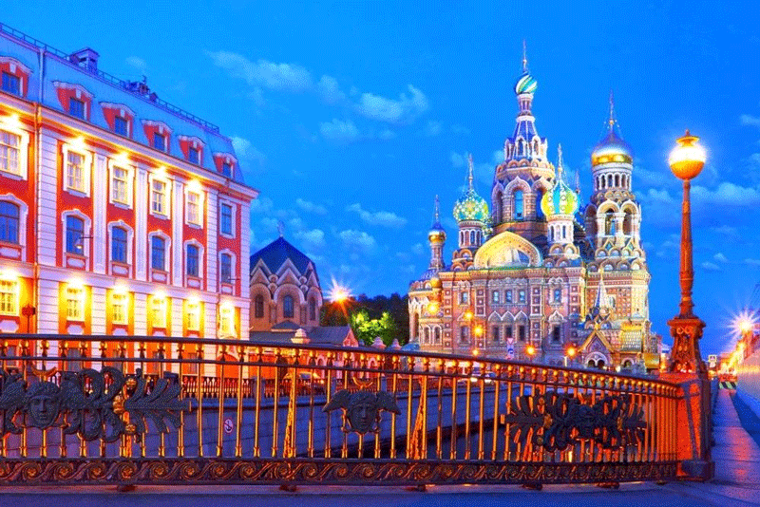


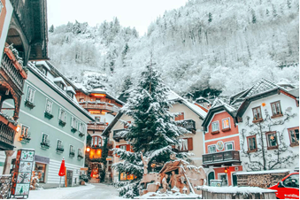
VẺ ĐẸP 4 MÙA Ở CHÂU ÂU
HẠ
XUÂN
ĐÔNG
THU

Slide 22


